Slide 1
Урок обучения грамоте
"Знакомство со звуками [п], [п'] и
буквами П, п"
Подготовила
учитель начальных классов
Баранкова Ольга александровна

Slide 2
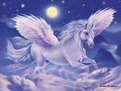
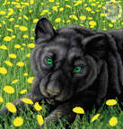
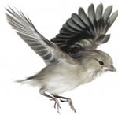
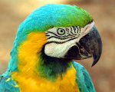
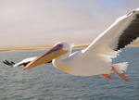
Буква П

Slide 3
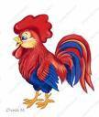
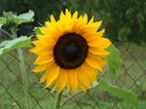
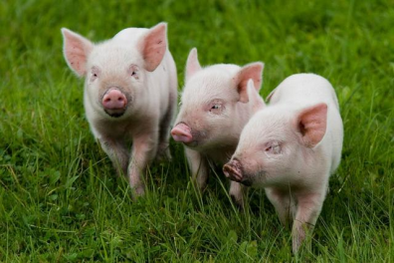
От цветка к цветку летает,
Мёд душистый собирает.
Раньше всех стаёт,
“Ку-ка-ре-ку!” поёт.
Посадим зёрнышко,
Вырастит солнышко.
Хвост крючком,
Нос пятачком.
Он круглый и красный,
Как глаз светофора.
Среди овощей нет сочней…
Новый дом несу в руке,
Дверцы дома на замке.
Там лежат в порядке
Книжке и тетрадки.

Slide 4
- уп – уп – уп - какой же вкусный суп;
- пу – пу – пу - мы включили лампу;
- па – па – па - раздавил щенок клопа.
Пу – пу – пу, попугай клюет крупу.
Па – па – па, на пол сыплется крупа.
Пы – пы – пы, больше нет у нас крупы.

Slide 5
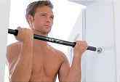
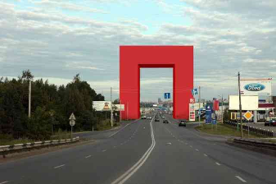
“П” - турник.
На нем гимнаст
Подтянулся сорок раз.
Подтянись попробуй ты
И не бойся высоты!
Дома букву П найдём,
Заглянув в дверной проём.
Говорил недавно кто-то:
П похожа на ворота

Slide 6
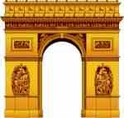
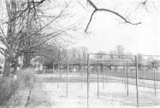
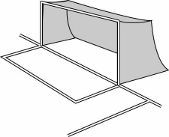
Арка
Турники
На хоккее, на футболе
Буква П –ворота в поле.

Slide 7
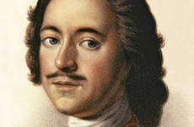
Петр I Алексеевич Великий - первый Император всероссийский, родился 30 мая 1672 года .Увлекался огнестрельным делом, кораблестроением, много времени проводит в немецкой слободе. Основал город Санкт Петербург.
Notes:
Чтение Азбуки с 78

Slide 10
загадка
ПЛОТНИК
Он бревно отешет ловко, Стены сделает, навес. У него смолой спецовка, Как сосновый пахнет лес.
Notes:
чтение

Slide 11
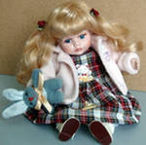
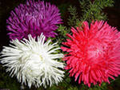
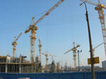
У Павла
У Веры
У Полины
У Виктора

Slide 12
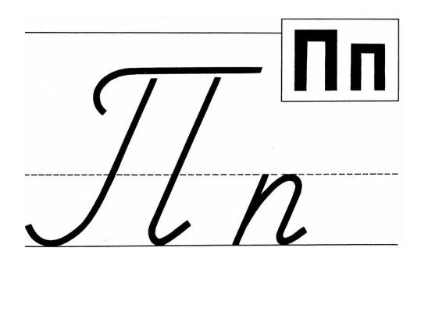

Slide 13
П Л К А
П Л К А
П Л К А
П Л К А
П Л К А
У
А
И
О
Ы

Slide 15
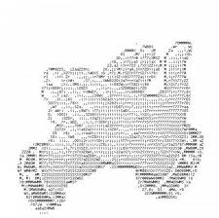
Молодцы!

